Slide 1
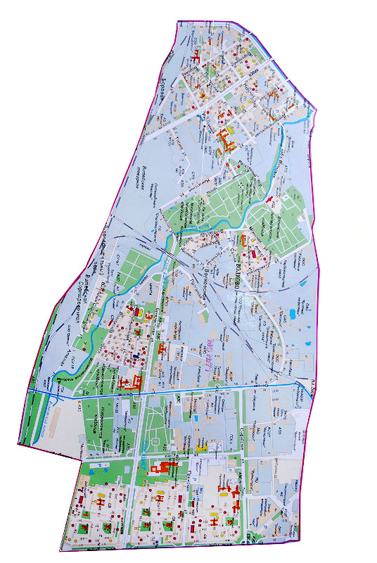
БЮДЖЕТ МО МО Волковское на 2023 год и на плановый период 2024 и 2025 годов
Внутригородского муниципального образования Санкт-Петербурга муниципальный округ Обуховский

Slide 2
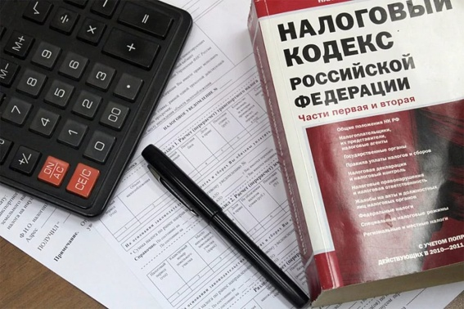
Что такое бюджет? Основные понятия.
Бюдже́т (от старонормандского bougette — кошелек, сумка, мешок с деньгами) — схема доходов и расходов определенного объекта (семьи, бизнеса, организации, государства и т. д.), устанавливаемая на определенный период времени, обычно на один год.
Отчет - составленные по определенной форме сведения, данные о деятельности экономического субъекта за определенный прошедший период (Борисов А.Б. Большой экономический словарь. — М.: Книжный мир, 2003. — 895 с.).
Доходы – безвозмездные и безвозвратные поступления денежных средств в отчетном финансовом году.
Расходы – выплачиваемые из бюджета денежные средства в соответствии с установленными полномочиями по расходным обязательствам в отчетном финансовом году.
Дефицит бюджета – превышение расходов над доходами.

Slide 3
Исполнение бюджета
Исполнение бюджета – процесс сбора и учета доходов и осуществление расходов на основе сводной бюджетной росписи и кассового плана.
Исполнение бюджета – это этап бюджетного процесса, который начинается с момента утверждения решения о бюджете района и продолжается в течение финансового года. Можно выделить следующие этапы этого процесса:
Исполнение бюджета по доходам заключается в обеспечении полного и своевременного поступления в бюджет налогов, сборов, доходов от использования муниципального имущества и других обязательных платежей, в соответствии с утвержденным планом по мобилизации доходов;
Исполнение по расходам означает последовательное финансирование мероприятий, предусмотренных решением о бюджете, в пределах утвержденных сумм согласно исполнения принятых муниципальным образованием расходных обязательств.
Составление и утверждение отчета об исполнении бюджета МО является важной функцией контроля за исполнение бюджета.
Отчет об исполнении бюджета МО составляется в установленном порядке с необходимым анализом по всем основным показателям доходной и расходной части бюджета.
Годовой отчет об исполнении бюджета МО предоставляется в совет депутатов для принятия решения об его утверждении либо отклонении.

Slide 4
Основные показатели бюджета МО МО Волковское на 2023 год и на плановый период 2024 и 2025 годов

Slide 5
Структура доходов бюджета на 2023 год и на плановый период 2024 и 2025 годов
Налоговые доходы
Безвозмездные доходы
Налог на доходы физических лиц
Дотации на выравнивание бюджетной обеспеченности
Субвенции

Slide 6
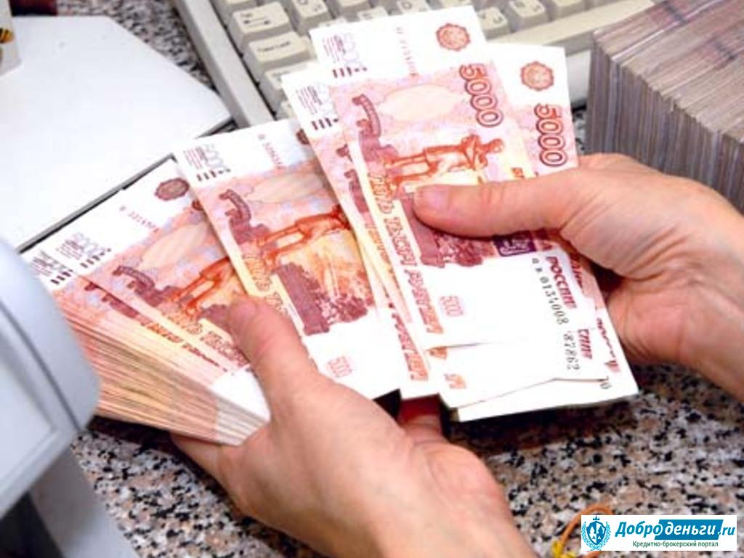
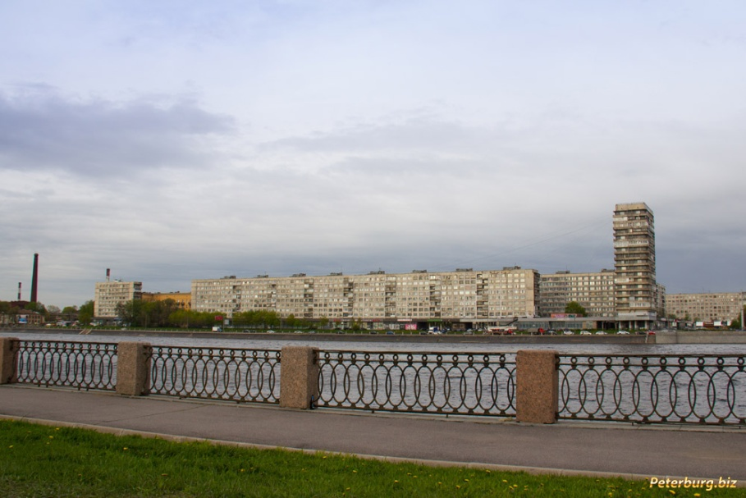
Безвозмездные поступления

Slide 7
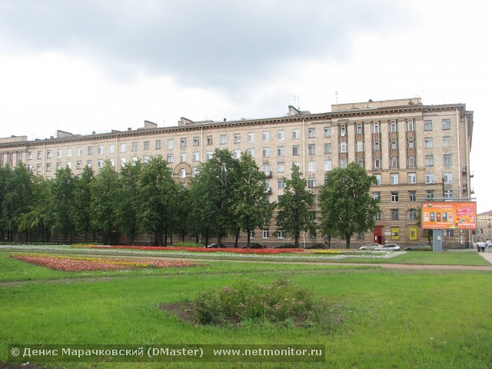
Соотношение поступлений доходов в бюджета МО запланированных
млн. рублей

Slide 8
Структура расходов бюджета (тыс.руб.)

Slide 9
План по расходам бюджета МО МО Волковское на реализацию муниципальных целевых программ

Slide 10
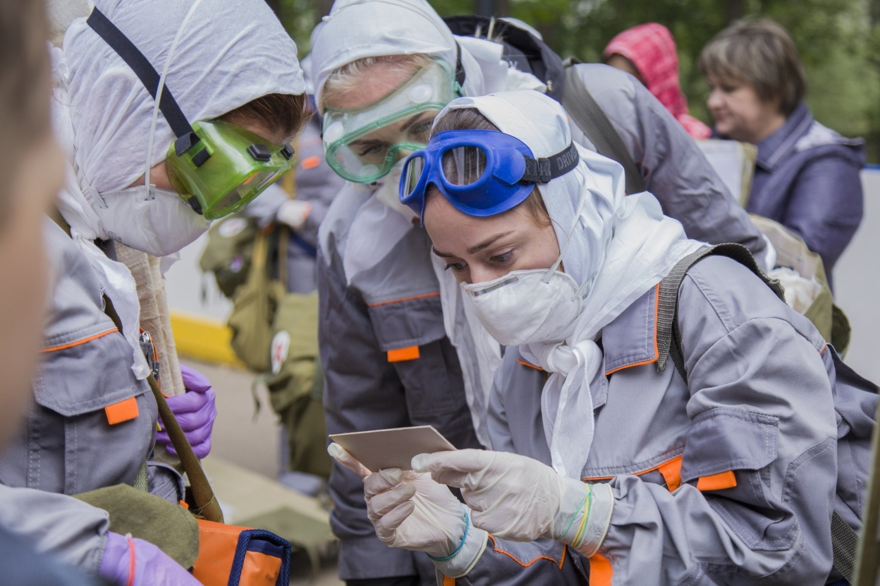
«НАЦИОНАЛЬНАЯ БЕЗОПАСНОСТЬ»
Проведение подготовки и обучения неработающего населения способам защиты и действиям в чрезвычайных ситуациях, а также способам защиты от опасностей, возникающих при ведении военных действий или вследствие этих действий
( -2023г. 54,1 тыс.руб,
-2024г. 56,7 тыс.руб,
-2025г. 59,3 тыс.руб)

Slide 11
«НАЦИОНАЛЬНАЯ ЭКОНОМИКА»
Участие в организации и финансировании: проведения оплачиваемых общественных работ; временного трудоустройства несовершеннолетних от 14 до 18 лет, безработных граждан; ярмарок вакансий и учебных рабочих мест
( -2023г. 270,0тыс.руб,
-2024г. 283,0 тыс.руб,
-2025г. 296,0тыс.руб)
Содействие развитию малого бизнеса на территории муниципального образования
( -2023г. 68,0 тыс.руб,
-2024г. 71,0 тыс.руб,
-2025г. 75,0 тыс.руб)

Slide 12
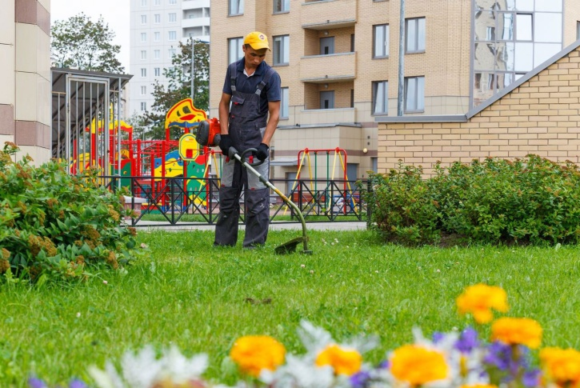
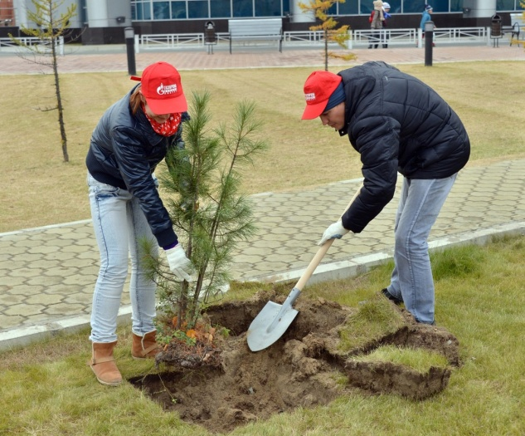
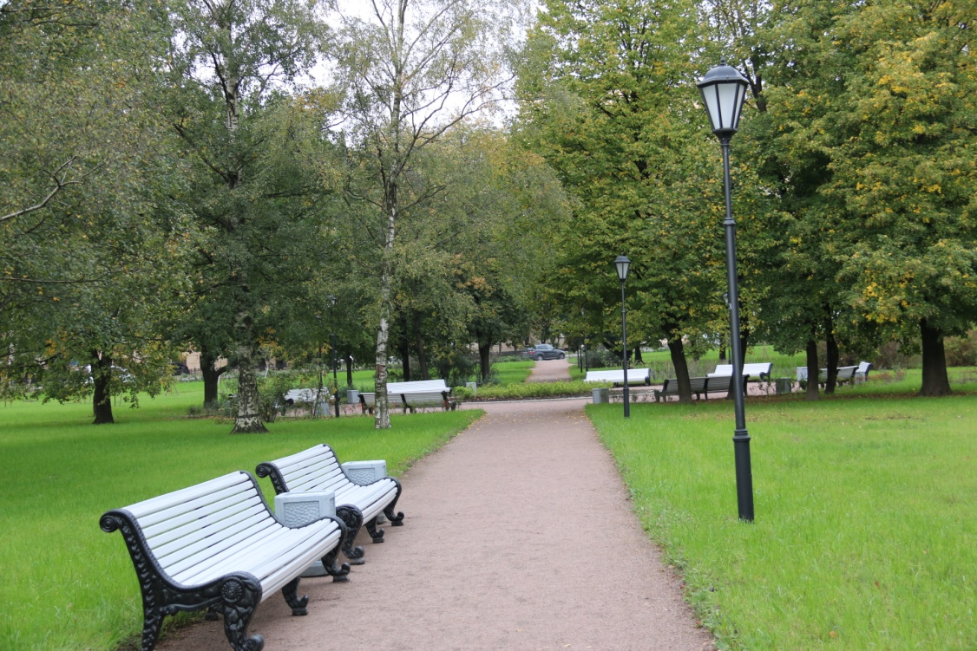
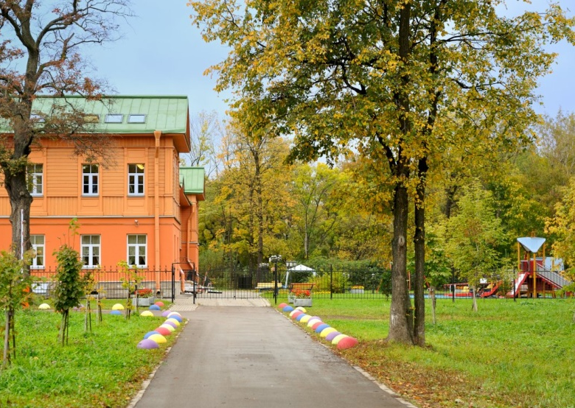
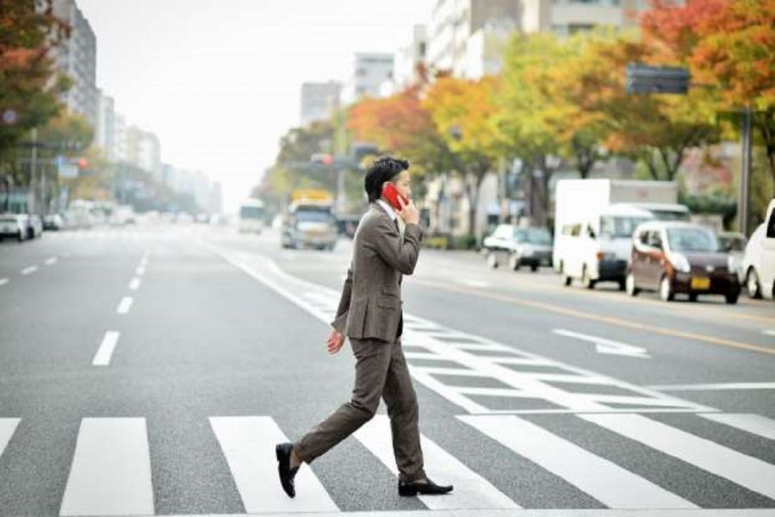
«ЖИЛИЩНО-КОММУНАЛЬНОЕ ХОЗЯЙСТВО»
БЛАГОУСТРОЙСТВО
Благоустройство внутриквартальной территории муниципального образования в пределах установленных полномочий
( -2023г. 60 220,0 тыс.руб,
-2024г. 63153,0 тыс.руб,
-2025г. 46 039,0 тыс.руб)
Озеленение территории муниципального образования в пределах установленных полномочий
( -2023г. 27 600,0 тыс.руб,
-2024г. 28 945,0 тыс.руб,
-2025г. 30 267,0 тыс.руб)
Проведение в установленном порядке минимально необходимых мероприятий по обеспечению доступности городской среды для маломобильных групп населения
( -2023г. 6 655,0 тыс.руб,
-2024г. 3 000,0 тыс.руб,
-2025г. 2 000,0 тыс.руб)

Slide 13
«ОХРАНА ОКРУЖАЮЩЕЙ СРЕДЫ»
Осуществление экологического просвещения, а также организация экологического воспитания и формирования экологической культуры в области обращения с твердыми коммунальными отходами
( -2023г. 162,3тыс.руб,
-2024г. 170,2 тыс.руб,
-2025г. 178 тыс.руб)

Slide 14
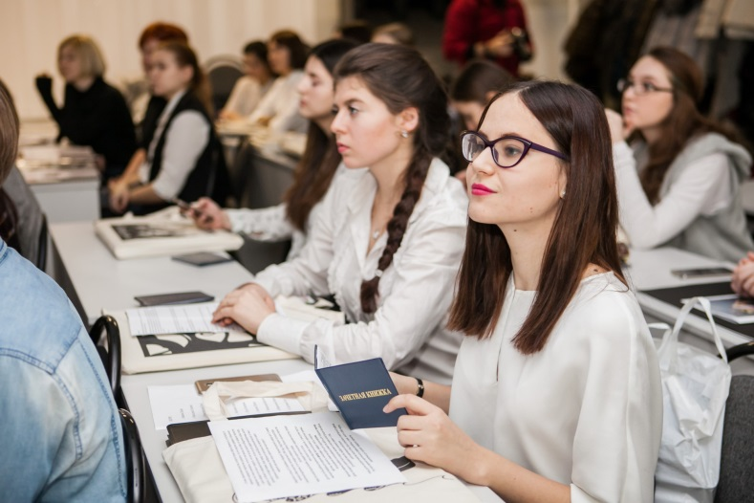
«ОБРАЗОВАНИЕ»

Slide 15
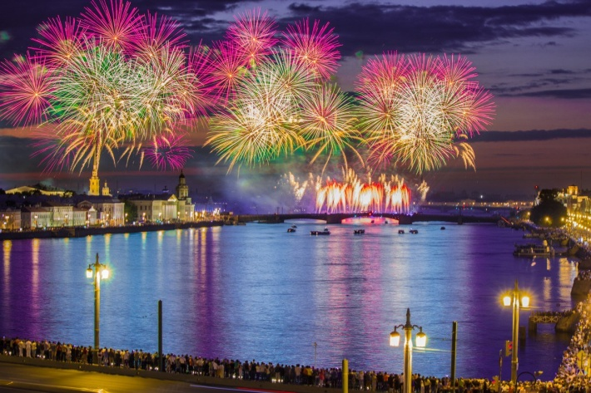
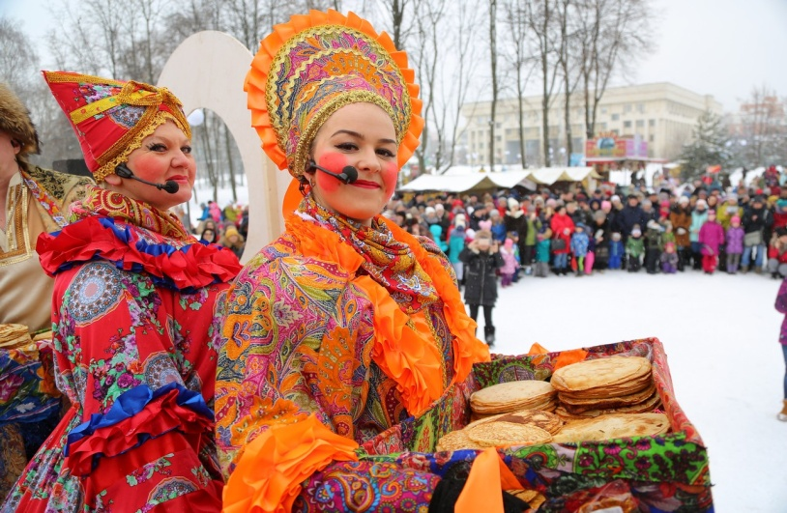
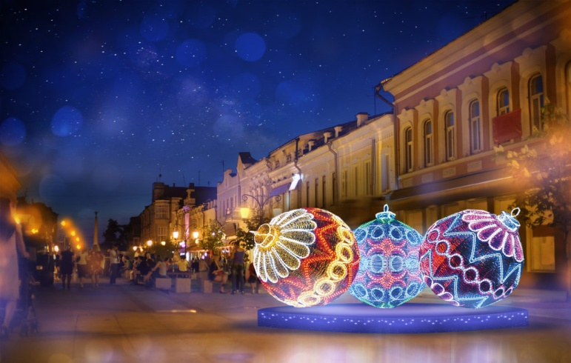
«КУЛЬТУРА»
Расходы на Организацию и проведение досуговых мероприятий для жителей муниципального образования
( -2023г. 1 190,4 тыс.руб,
-2024г. 1248,3 тыс.руб,
-2025г. 1305,5 тыс.руб)
Расходы на Организацию местных и участие в организации и проведении городских праздничных и иных зрелищных мероприятий
( -2023г. 3000тыс.руб,
-2024г. 2500 тыс.руб,
-2025г. 2000 тыс.руб)
Расходы на Организацию мероприятий по сохранению и развитию местных традиций и обрядов
( -2023г. 2272,6 тыс.руб,
-2024г. 2383,3 тыс.руб,
-2025г. 2492,2 тыс.руб)

Slide 16
«СОЦИАЛЬНАЯ ПОЛИТИКА»

Slide 17
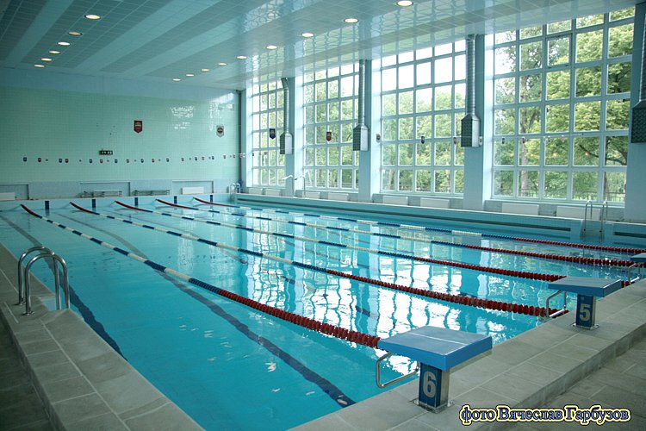
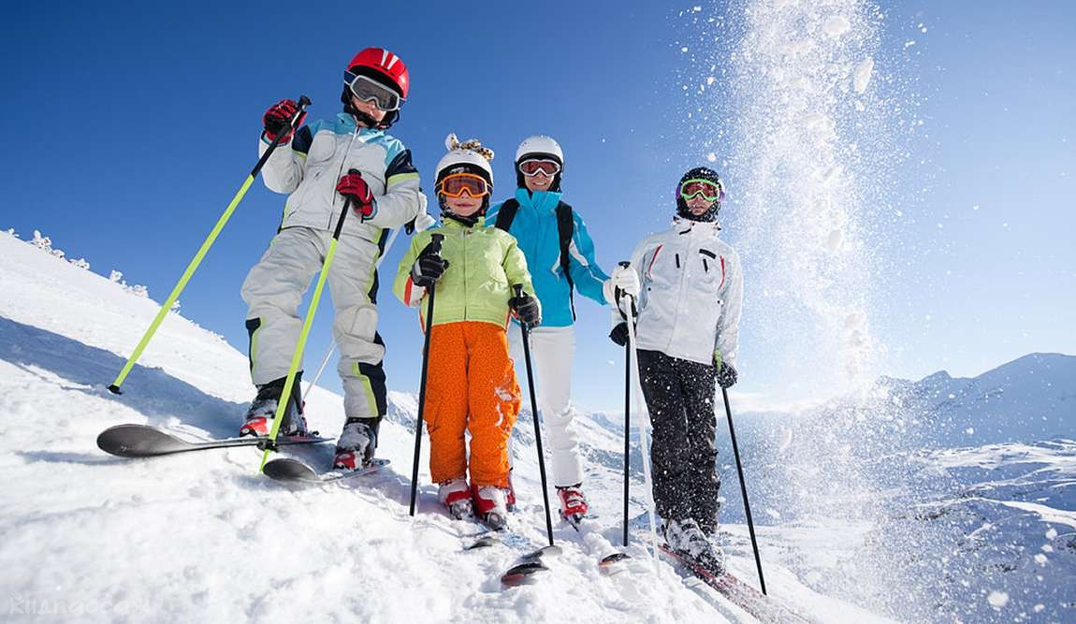
«ФИЗИЧЕСКАЯ КУЛЬТУРА И СПОРТ »
Расходы на Обеспечение условий для развития на территории муниципального образования физической культуры и массового спорта, организация и проведение официальных физкультурных, физкультурно- оздоровительных и спортивных мероприятий
( -2023г. 1 500 тыс.руб,
-2024г. 500тыс.руб,
-2025г. 500тыс.руб)

Slide 18
«ИНФОРМАЦИОННЫЕ СИСТЕМЫ»
Расходы на Учреждение печатного средства массовой информации для опубликования, обсуждения проектов муниципальных правовых актов по вопросам местного значения, доведения до сведения жителей официальной информации
( -2023г. 1 500 тыс.руб,
-2024г. 1500тыс.руб,
-2025г. 1500тыс.руб)

Slide 19
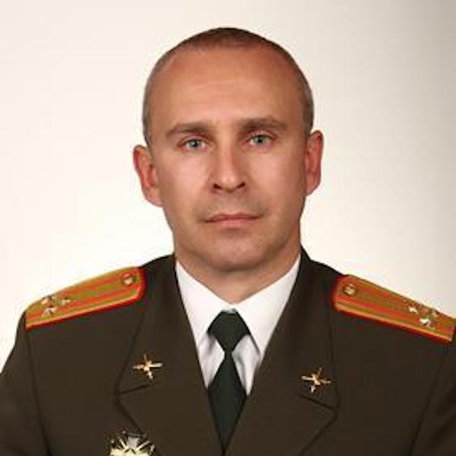
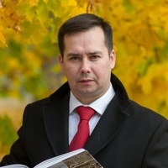
КОНТАКТНАЯ ИНФОРМАЦИЯ
МЕСТНАЯ АДМИНИСТРАЦИЯ МУНИЦИПАЛЬНОГО ОБРАЗОВАНИЯ
МУНИЦИПАЛЬНЫЙ ОКРУГ ВОЛКОВСКОЕ
ГЛАВА МУНИЦИПАЛЬНОГО ОБРАЗОВАНИЯ
-Дементьев Павел Сергеевич
Адрес юридического лица
192102
ГОРОД САНКТ-ПЕТЕРБУРГ
Ул.Стрельбищенская д.16, д.22
Контактные телефоны
362-91-20, 368-43-96
ГЛАВА МЕСТНОЙ АДМИНИСТРАЦИИ
-Раимов Михаил Михайлович

